Slide 1
ВЕБ-Приложение “ТЕАТРАЛЬНАЯ афиша”
Выполнила:
Студентка группы ИСиПв₂₁-401
Фахрутдинова Е. Р

Slide 2
Введение
Предназначением разработанного веб приложения является возможность бронирования билетов на мероприятия в театральные учреждения по свердловской области.
Предметной областью курсового проекта является театр.

Slide 3
Цели курсового проекта
Целью данного курсового проекта является разработка веб приложения театральной афиши.
Этапами достижения поставленной цели стали:
Анализ предметной области
Проектирование логической структуры базы данных.
Реализация базы данных веб-приложения.
Построение структуры приложения.
Разработка технического задания
Разработка макета веб-приложения.
Реализация макета веб-приложения.

Slide 4
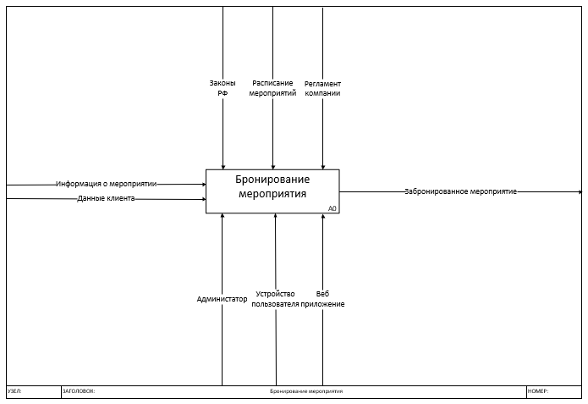
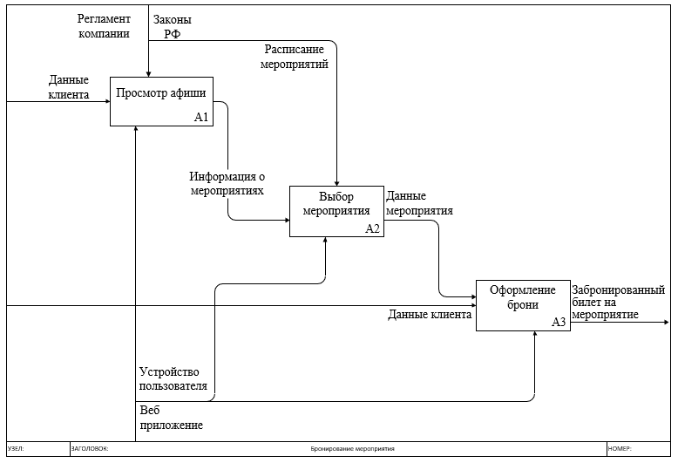
Анализ предметной области
Диаграмма основного бизнес-процесса IDEF-0
Декомпозиция основного бизнес-процесса

Slide 5
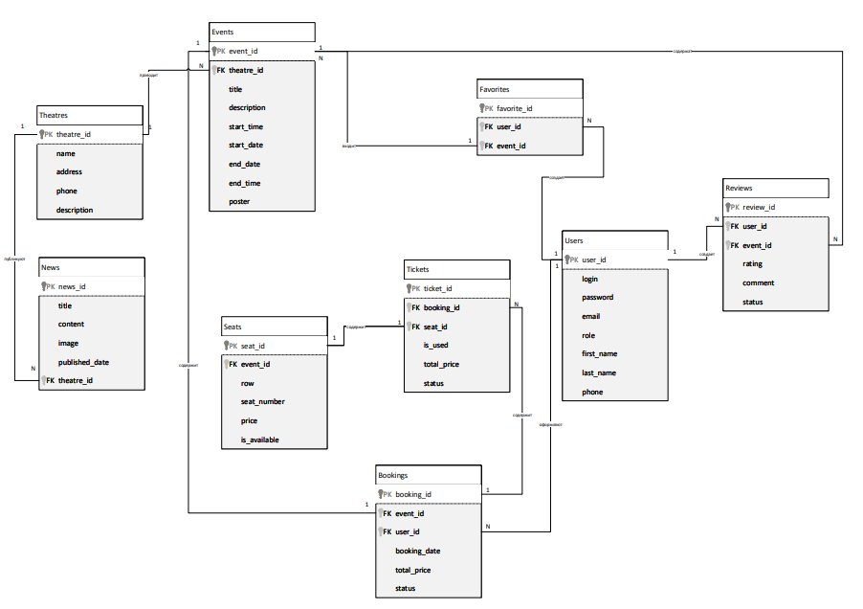
Проектирование базы данных
ER-диаграмма

Slide 6
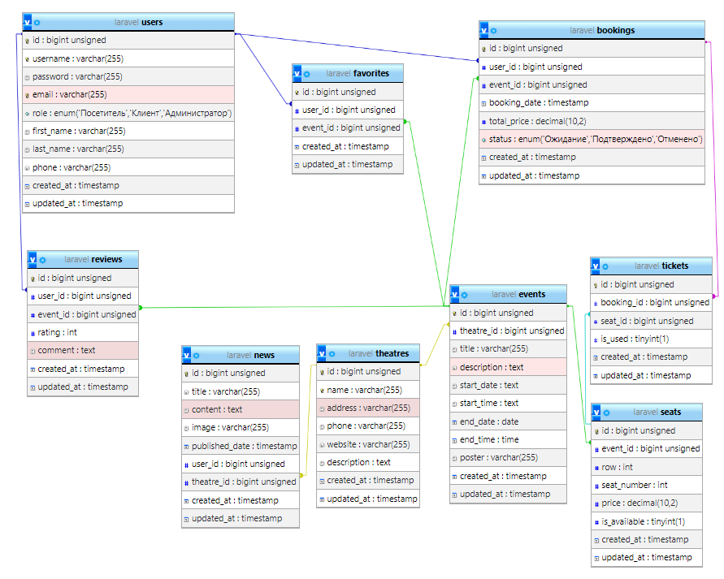
Реализация базы данных
Диаграмма базы данных

Slide 7
Спасибо за внимание!

